Slide 1
FİRMANIN YAPMIŞ OLDUĞU REKLAMLARA YÖNELİK TUTUM İLE TÜKETİCİ GÜVENİ DEĞİŞKENLERİ ARASINDA KURUMSAL İTİBARIN ARACI ETKİSİ
Yrd. Doç. Dr. Fatih KOÇ
Balıkesir Üniversitesi, Burhaniye Uygulamalı Bilimler Yüksekokulu
Yrd. Doç. Dr. Volkan ÖZBEK
Balıkesir Üniversitesi, Burhaniye Uygulamalı Bilimler Yüksekokulu
Doç. Dr. Ümit ALNIAÇIK
Kocaeli Üniversitesi, İktisadi ve İdari Bilimler Fakültesi

Slide 2
SUNUŞ PLANI
1- Giriş
2- Kavramsal Çerçeve
- Tüketici Güveni
- Kurumsal İtibar
- Reklama Yönelik Tutum
3- Tasarım ve Yöntem
- Yöntem
- Araştırmanın Modeli ve Hipotezleri
4- Bulgular ve Tartışma
- Demografik bulgular
- Geçerlilik ve Güvenilirlik Analizleri
- Hipotezlerin Testi
5- Sonuç ve Öneriler

Slide 3
GİRİŞ
Türk sigortacılık sektöründe, geçmişten günümüze yerli ve yabancı sermayeli birçok firma arasında yoğun bir rekabet yaşanmaktadır.
Mayıs 2014 tarihi itibariyle, 68’i sigorta, ve 2’si reasürans olmak üzere toplam 70 yabancı ve yerli sermayeli şirket bulunmaktadır.
Oldukça fazla firmanın faaliyette bulunduğu bu sektörde rekabet avantajı sağlamada itibar ve tüketici güveni önem arz etmektedir.

Slide 4
GİRİŞ
Literatürde yapılan çalışmalar incelendiğinde, sigortacılık sektöründe tüketici güveni ve onun belirleyicilerini inceleyen bir çalışmaya rastlanılmamıştır.
Ayrıca, sigorta şirketlerinin yaptığı reklamların kurumsal itibar ve tüketici güveni üzerindeki etkilerini inceleyen bir çalışma literatürde tespit edilememiştir.
Bu çalışmanın temel varsayımı,
  sigorta şirketlerinin yapmış olduğu reklamların, firma itibarını olumlu yönde etkileyeceği ve bunun sonucunda yüksek itibarlı firmalara daha fazla güven duyulacağı şeklindedir.
Bu bilgiler ışığında bu çalışmanın temel amacı, bir sigorta firmasının reklamlarına yönelik tüketici tutumu ile tüketici güveni arasındaki ilişkide, kurumsal itibarın aracı rol oynayıp oynamadığının tespit edilmesidir.

Slide 5
Kavramsal Çerçeve
1- Tüketici Güveni
Güven, bir ilişkinin var olması/ihtimalinin olması ile ortaya çıkar.
Güven, ilişkideki diğer tarafa (davranışlarına, sözlerine, özelliklerine) yönelik bireyin sahip olduğu itimat olarak tanımlanabilir.
Güven, karar verme sürecinde ikilemde olan bireyin yaşadığı sıkıntının azalmasında etkilidir.
Güven, bağlılık, tüketicinin elde tutulması, pozitif ağızdan ağıza iletişim ve satın alma niyeti gibi birçok pozitif çıktıya neden olmaktadır.

Slide 6
Kavramsal Çerçeve
2- Kurumsal İtibar
Kurumsal itibar, firmaya ilişkin paydaşların yaptığı genel bir değerlendirmedir .
Firmanın ürünleri, pazarlama faaliyetleri ve sosyal faaliyetler gibi eylemler bir bütün olarak tüketici tarafından değerlendirilir.
İyi bir kurumsal itibarın başlıca faydaları,
  firmanın ürünlerinin aynı koşullardaki rakip ürünlere tercih edilmesi,
  firmanın ürünlerine daha fazla fiyat koyabilmesi,
  kriz dönemlerinde paydaşların firmaya destek olması
  firmanın pazardaki finansal değerinin yükselmesi şeklinde sıralanabilir.
Tüketici düzeyinde itibarın sonuçları ele alındığında,
  müşteri bağlılığı, tüketici güveni, ağızdan ağıza pozitif iletişim ve risk algısında azalma gibi pozitif sonuçlar doğurur.

Slide 7
Kavramsal Çerçeve
3- Firmanın Yapmış Olduğu Reklamlara Yönelik Tutum
İşletmeler ürünlerinin satışını ve müşterilerine sundukları hizmetleri artırabilmek, mevcut ve gelecekteki potansiyel müşterileriyle iletişim kurabilmek için, onların davranışlarını etkilemeye yönelik olarak pazarlamada etkili bir tutundurma politikası ve iletişim aracı olan reklâmları kullanır.
Reklamı yapılan ürüne , markaya veya firmaya yönelik tutum; ürün, marka veya firma adının tüketicinin zihnindeki durumunu belirleyen tüketicinin bir ürün ya da marka ile ilgili genel değerlendirmesidir.
Bir firmanın ya da markanın reklamına yönelik tutum ile reklamdaki ürünü/markayı satın alma niyeti yahut davranışı arasında güçlü bir ilişki vardır.

Slide 8
Tasarım ve Yöntem
Balıkesir iline bağlı Burhaniye, Edremit ve Havran ilçelerinde kamu kurumlarında çalışan ve daha önce herhangi bir firmadan sigortacılık hizmeti satın almış olan bireyler araştırmanın ana kitlesi olarak seçilmiştir.
Bu kitlenin seçilme nedenleri, sigorta hizmeti satın alabilecek ekonomik güce sahip olmaları ve kolay ulaşılabilir olmalarıdır.
Araştırma kapsamında ele alınan sigorta hizmetleri bireysel satın alınabilecek türde olan araç, yangın ve doğal afet, hayat ve özel sağlık sigortalarıdır. Bunların dışındaki diğer sigorta türleri ve devletin sağladığı sigorta hizmetleri kapsam dışında tutulmuştur.

Slide 9
Tasarım ve Yöntem
Veri toplama aracı olarak anket yöntemi kullanılmıştır.
Araştırmanın uygulanma aşamasında, öncelikli olarak kurum yetkilileri ile yüz yüze görüşerek veya yazılı olarak gerekli izinler alınmıştır.
Anketörler aracılığıyla ve kolayda örnekleme yoluyla seçilen bireylerle yüz yüze görüşülmüştür.
Uygulama sorucunda 374 anket geri dönmüştür.
Hatalı ve eksik doldurulmuş olan ile uç değer gösteren anketler çıkarıldıktan sonra, 348 anket ile analizler gerçekleştirilmiştir.

Slide 10
Tasarım ve Yöntem
Ölçekler
  Araştırmada kullanılan tüketici güveni ve kurumsal itibar ölçekleri Casalo, Flavian ve Guinaliu 2007’ deki çalışmasından alınmıştır. Söz konusu çalışmada tüketici güveni ölçeği 5, kurumsal itibar ölçeği 4 soru ile ölçülmüştür.
  Reklama yönelik tutum ölçeği ise Kim, Haley ve Koo 2009’daki çalışmasından alınan 3 ve Brackett ve Carr’in 2001’deki çalışmasında alınan 2 sorudan oluşmaktadır.
  Ölçekler 5’li Likert ölçeği (1- Kesinlikle Katılmıyorum, 5-Kesinlikle Katılıyorum) şeklinde hazırlanmıştır.

Slide 11
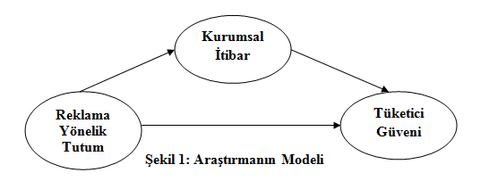
Tasarım ve Yöntem
Araştırmanın Modeli ve Hipotezleri
H1: Firmanın reklamlarına yönelik tutum kurumsal itibarı pozitif yönde etkilemektedir.
H2: Kurumsal itibarın tüketici güveni üzerinde pozitif bir etkisi vardır.
H3: Firmanın reklamlarına yönelik tutum tüketici güvenini pozitif yönde etkilemektedir.
H4: Firmanın reklamlarına yönelik tutum ile tüketici güveni arasında kurumsal itibarın aracı etkisi vardır.

Slide 12
Tasarım ve Yöntem
Araştırmanın Modeli ve Hipotezleri
Aracı etkiyi tespit etmek için, bu araştırmada Baron ve Kenny’nin (1986) geliştirdiği aracı etki analizi temel alınmıştır.
Aracı etki analizi SPSS uyumlu PROCESS isimli bir makro kullanılarak yapılmıştır. Bu makro Andrew Hayes tarafından geliştirilmiştir.
Ayrıca, nihai olarak aracı etkinin varlığından söz etmek için SOBEL testi kullanılmıştır.

Slide 13
Bulgular ve Tartışma
Demografik Bulgular
  Araştırmaya katılanların yaşları ortalaması 37,59 dur.
  Gelir ortalaması ise 2588,67 TL’dir.
  Cevaplayıcıların % 77’si erkek iken, kadınların oranı, % 19,8 dir. Bu soruya cevap vermeyenlerin oranı % 3,2 dir.
  Eğitim durumu incelediğinde, % 52,9 ile üniversite mezunları önde gelmektedir. Lise mezunları % 30,5 iken, ilköğretim mezunları 12,6 şeklinde tespit edilmiştir. Lisans üstü düzeyde eğitime sahip olanların oranı % 2,6 dır. Bu soruya cevap vermeyenlerin oranı % 1,4 dür.
  Evli olanların oranı %79,9 dur. Bekârların oranı ise %19 dur. Bu soruya cevap vermeyenlerin oranı %1,1 dir.
Hizmet satın alınan sigorta şirketleri,
  Güneş Sigorta % 25,3, Anadolu Sigorta %14,7, Başak Grupama Sigorta % 14,1 ve Axa Oyak Sigorta %12,6 şeklinde sıralanmaktadır.

Slide 14
Bulgular ve Tartışma
Geçerlilik ve Güvenilirlik Analizleri
  Bu çalışmada geçerlilik için açıklayıcı ve doğrulayıcı faktör analizleri yapılmıştır.
  Güvenilirlik için Cronbach’s Alpha katsayısı kullanılmıştır.

Slide 15
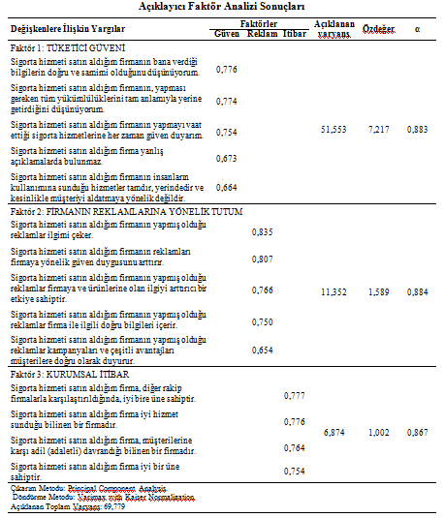

Slide 16
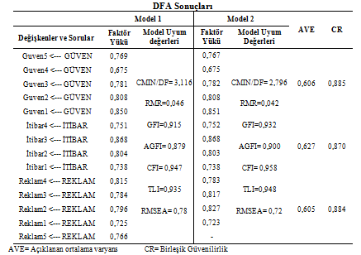

Slide 17
Hipotezlerin Testi
Aracı etki analizinde, öncelikli olarak, Baron ve Kenny’in yöntemindeki üç koşulun (a, b ve c yolları) gerçekleşip gerçekleşmediği tespit edilmelidir.
Bunun yanı sıra, aracı değişken ile bağımsız değişken birlikte modele dâhil olduğunda (c) yolunun anlamsız duruma gelmesi veya etkisinin düşmesi gerekmektedir.
Bu durumun tespiti ise, (c^{ı}) yolunun incelenmesi ile mümkündür. (c^{ı}) yolunun sıfır olması veya azalması aracı etkinin var olduğunun bir göstergesidir.
Tam anlamıyla aracı etkiden söz edebilmek için c ve c^{ı} yolları arasındaki farkın anlamlı olup olmadığı tespit edilmelidir. Bunun için, bu çalışmada, Sobel Testi kullanılmıştır.

Slide 18
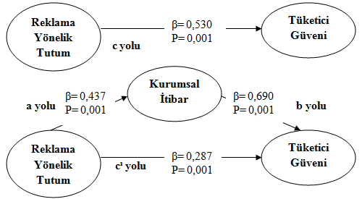
Hipotezlerin Testi

Slide 19
Hipotezlerin Testi
Modelde “a” yolu ile temsil edilen firmanın reklamlarına yönelik tutumun kurumsal itibar üzerindeki etkisinin tespiti için yapılan analiz sonuçları incelendiğinde (R²= 0,2503; F= 115,5412 ve P= 0,001), sigorta firmalarının yapmış olduğu reklamların firmaların tüketici nazarındaki itibarlarını artırdıkları (β= 0,437; P= 0,001) bulgusuna ulaşılmıştır.
Bu sonuç H1 hipotezinin kabul edildiğini göstermektedir.

Slide 20
Hipotezlerin Testi
H2 hipotezi kurumsal itibar değişkeninin tüketici güvenini pozitif yönde etkileyeceği varsayımı üzerine kurulmuştur (“b” yolu).
Yapılan analizler sonucunda (R²= 0, 476; F= 314,419 ve P= 0,001), kurumsal itibarın tüketici güveni üzerinde pozitif etkisinin olduğu tespit edilmiştir (β= 0,690; P= 0,001).
Bu bulgu H2 hipotezinin kabul edildiği anlamına gelmektedir.

Slide 21
Hipotezlerin Testi
Firmanın reklamlarına yönelik tutum tüketici güvenini pozitif yönde etkileyeceği varsayımı üzerine kurulan H3 hipotezi (“c” yolu), yapılan analizler sonucunda doğrulanmıştır (R²= 0,338; F= 176,905 ve P= 0,001; β= 0,530; P= 0,001).
Bu sonuçlara göre, H3 hipotezleri kabul edilmiştir.

Slide 22
Hipotezlerin Testi
Modeldeki analiz sonuçları incelendiğinde a, b ve c yollarının gerçekleştiği görülmektedir.
Bundan sonraki aşamada ise, modele bağımsız ve aracı değişken birlikte dahil edildiğinde c yolundaki etkinin azalıp azalmadığı veya tamamen ortadan kalkıp kalkmadığı incelenecektir.
Bunu belirlemek için ise, c^{ı} yoluna bakmak gerekmektedir.
c^{ı} yolunda aracı ve bağımsız değişken modele birlikte dahil edildiğinde firmanın reklamlarına yönelik tutum değişkeninin tüketici güveni üzerindeki etkisi azalma göstermiştir. (β= 0,287; P= 0,001).
Bu bulgu, firmanın reklamlarına yönelik tutum ile tüketici güveni arasında kurumsal itibarın aracı etkisinin olduğuna dair ipucu vermektedir.
Bundan sonraki aşamada, aracı etkinin büyüklüğünün (dolaylı etki) belirlenmesi gerekmektedir.

Slide 23

Hipotezlerin Testi

Slide 24
Hipotezlerin Testi
Bundan sonraki aşamada, aracı etkinin anlamlı olup olmadığını belirlemek için Sobel Testi yapılmıştır. Aracı etkinin anlamlılığını tablodaki bootstrap güven aralığı da vermektedir.
Z skor katsayısının 1,96’dan büyük olması aracı etkinin varlığını anlamlı olduğunu gösterecektir.
Yapılan Sobel Testi sonucunda Z skor katsayısı 8,208 olarak bulunmuştur ve testin anlamlılığı 0,001 olarak gerçekleşmiştir.
Hem Sobel Testi hem de bootstrap güven aralığına göre aracı etkinin varlığı anlamlıdır.

Slide 25
Sonuçlar
Sigorta firmalarının reklamlarına yönelik tüketici tutumu, firmaların kurumsal itibarını artırıcı etkiye sahiptir.
Reklamlar sigorta firmalarına yönelik tüketici güvenini artırıcı etkiye sahiptir.
Kurumsal itibar sigorta firmasına duyulan güveni oldukça güçlü bir şekilde ve pozitif etkilemektedir.
Sigorta firmalarının yapmış oldukları reklamların tüketici güvenini kurumsal itibar üzerinden kısmi olarak etkilediği bulgusu elde edilmiştir.
  Sigorta firmalarının yapmış olduğu reklamlar tüketicinin firmaya güven duyması gibi olumlu bir etki ortaya çıkaracak, ancak bu etkinin bir kısmı firma itibarı üzerinden gerçekleşecektir.

Slide 26
Öneriler
Reklamlarda itibarı ve güveni artırıcı öğelere yer verilmesi sigorta firmalarına önemli rekabet avantajı sağlayacaktır.
Reklamlarda vaat edilenlerin yerine getirilmesi firmaya duyulacak güvenin temel nedenlerindedir. Sigorta firmalarının bu noktaya dikkat etmesi önemlidir. Ayrıca, reklamların ilgi çekici olması ve doğru bilgileri içermesi güven açısından oldukça önemlidir.
Sigorta sektöründeki uygulayıcılara kurum itibarını geliştirici faaliyetlerde bulunmaları önerilebilir. Çünkü itibar güvenin çok önemli bir belirleyicisidir.

Slide 27
Kısıtlar ve Araştırmacılara Öneriler
Bu çalışma Balıkesir ilinde Burhaniye, Edremit ve Havran ilçelerinde çalışan devlet memurları üzerinde yapılmıştır.
Veri toplama yöntemi ankettir ve cevaplayıcılara kolayda örnekleme yoluyla ulaşılmıştır.
Elde edilen sonuçlar sadece bu kitleyi kapsamaktadır.
Eğer başka ana kitleler ile çalışılırsa farklı ve kapsayıcı sonuçlar elde edilebilir.
Reklama yönelik tutum ile güven arasında sadece itibar değişkeni bu çalışmada ele alınmış ve kısmi aracı etki tespit edilmiştir. Bu durum, iki değişken arasında, itibar dışında başka değişkenlerin de aracı etkiye sahip olduğunu gösterir. Bu nedenle araştırmacılar farklı aracı değişkenleri bu modele ekleyebilirler.

Slide 28
Teşekkürler…….

